Slide 1
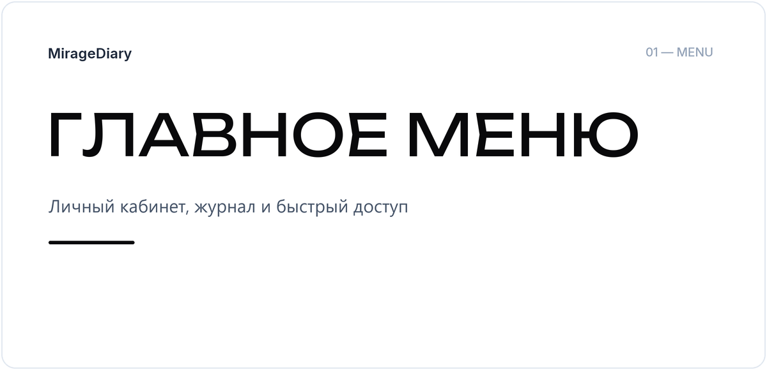
🚀 ВСЕРОССИЙСКИЙ КОНКУРС IT-ПРОЕКТОВ 2026
MirageDiary
Интеллектуальная кроссплатформенная экосистема школьного дневника
Мгновенный доступ к расписанию, оценкам и домашним заданиям через Telegram, национальный мессенджер MAX и React MiniApp. Прямая интеграция с ФГИС «Моя Школа» через ЕСИА (Госуслуги) с максимальной защитой персональных данных по 152-ФЗ.
.NET 10 Kestrel
ЕСИА PKCE S256
Шифрование enc:v2:
Telegram & MAX
152-ФЗ РФ
Отклик <200мс
🌐 Продакшен-система запущена:
https://miragediary.space
Сервер: .NET 10 Kestrel (Linux-x64, Nginx, SSL)
Клиенты: Telegram Bot (@MirageDiary_bot) & MAX
< 200 мс Скорость отклика 100% Соответствие 152-ФЗ 0 паролей Zero-Knowledge x20+ Экономия трафика API
MirageDiary • Интеллектуальная кроссплатформенная экосистема школьного дневника 01 / 12

Slide 2
02 | Проблема и актуальность
Ключевые барьеры использования существующих государственных школьных систем
🐢 Медленная загрузка порталов
Время открытия веб-страницы регионального дневника достигает 8–15 секунд. В школьных коридорах при слабом мобильном интернете портал часто вообще не открывается перед уроком.
💥 Пиковые перегрузки серверов
В 07:45–08:30 (ученики смотрят расписание и кабинеты) и в 17:00–19:00 (проверка домашнего задания) региональные шлюзы падают или отдают ошибки 502/504.
🧩 Сложная навигация и стресс
Многократный ввод логинов, громоздкие неадаптивные таблицы, отсутствие встроенного подсчета среднего балла для четверти и невозможность быстро узнать время до конца урока.
📱 Изолированность от мессенджеров
Школьники и родители проводят до 90% экранного времени в Telegram и MAX, но вынуждены переключаться в сторонний браузер с постоянным разлогиниванием сессий.
MirageDiary • Интеллектуальная кроссплатформенная экосистема школьного дневника 02 / 12

Slide 3
03 | Решение: Экосистема MirageDiary
Легковесный, отказоустойчивый шлюз к образовательным данным прямо в мессенджерах
⚡ Мгновенный отклик (<200 мс)
Высокопроизводительное кэширование и компактная отдача. Любой экран (расписание, оценки, ДЗ) открывается за доли секунды без расхода трафика.
🤖 Мультитранспортная среда
Единое ядро обслуживает пользователей Telegram, национального мессенджера MAX и веб-клиента React MiniApp без дублирования бизнес-логики.
🔔 Умные контекстные сервисы
Таймер звонков со сменами, калькулятор оценок (/calc), автоматический контроль рюкзака и инвентаря на завтра в 20:30.
🔗 Бесшовная связка аккаунтов
Быстрый переход Telegram ⟷ MAX по 6-значному коду с сохранением сессии Госуслуг и настроек будильника без повторного логина.
MirageDiary • Интеллектуальная кроссплатформенная экосистема школьного дневника 03 / 12

Slide 4
04 | Архитектура и стек технологий
Высокопроизводительный модульный бэкенд на .NET 10 и реактивные клиенты
⚙️ Серверное ядро (.NET 10 / C# 14)
• ASP.NET Core 10 Kestrel (сборка Linux-x64, режим Release)
• Entity Framework Core 10, фоновые Hosted Services
• Защита исходного кода через Obfuscar 2.2
• Готовые production манифесты Docker & Docker Compose
🛡️ Безопасность и интеграции
• Шлюз ЕСИА: протокол OAuth 2.0 PKCE с хэшированием S256
• Конвертное шифрование токенов enc:v2: (AES-256-GCM + DEK)
• Встроенный RussianTrustedCertificateValidator (Минцифры)
• Очистка памяти секретов CryptographicOperations.ZeroMemory
💾 База данных и хранилище
• Встроенная база SQLite 3 в высоконадежном режиме WAL
• Права доступа к файлу базы 0600 (только процессу приложения)
• Сервис DatabaseBackupService: горячие бэкапы каждые 6 часов
• Пул SharedClassroomCache для кэширования расписания классов
📱 Клиентские интерфейсы
• Telegram.Bot 22.9.2 с лонг-поллингом и вебхук-адаптером
• MAX Messenger: кастомный асинхронный REST/Webhook клиент
• MiniApp: React 19, TypeScript, Vite, темная дизайн-система
• Динамические баннеры высокого разрешения (1200x580)
MirageDiary • Интеллектуальная кроссплатформенная экосистема школьного дневника 04 / 12

Slide 5
05 | Информационная безопасность и 152-ФЗ
Эшелонированная криптографическая защита и строгое соблюдение законодательства РФ
🔐 Конвертное шифрование enc:v2:
• Двухуровневая схема: Master KEK (Key Encryption Key) + динамический DEK (Data Encryption Key) на каждую запись.
• Алгоритм AES-256-GCM с 96-битным IV и 128-битным тегом целостности.
• Зануление открытых ключей в RAM через ZeroMemory сразу после вычисления.
🔑 Zero-Knowledge для паролей
• Пароли пользователей от Госуслуг никогда не вводятся и не сохраняются на сервере.
• Авторизация выполняется через мобильный контур ЕСИА по стандарту OAuth 2.0 PKCE S256.
• Бэкенд получает только ограниченный JWT-токен сессии дневника.
📜 Согласие и аудит (152-ФЗ)
• Обязательный онбординг: блокировка функций до подтверждения согласия родителей (ст. 9 ч. 6 152-ФЗ).
• Аудит волеизъявления: фиксация таймштампа согласия в UTC в неизменяемом журнале.
• Право на забвение: команда /delete_account безвозвратно стирает все токены и кэши.
🇷🇺 Суверенитет и локализация
• 100% данных и вычислительных узлов размещены на территории Российской Федерации (ст. 18 ч. 5).
• Встроенные корневые сертификаты Минцифры РФ (Russian Trusted CAs).
• Отсутствие зависимостей от зарубежных закрытых облачных API и CDN.
MirageDiary • Интеллектуальная кроссплатформенная экосистема школьного дневника 05 / 12

Slide 6
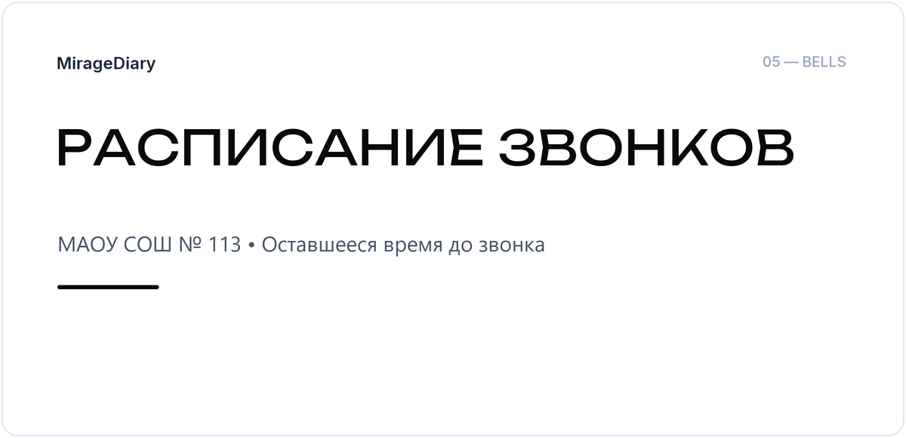
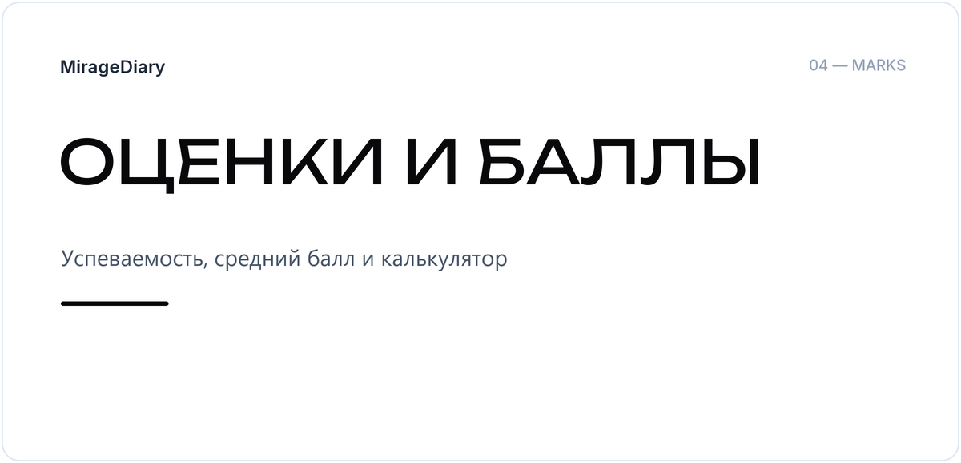
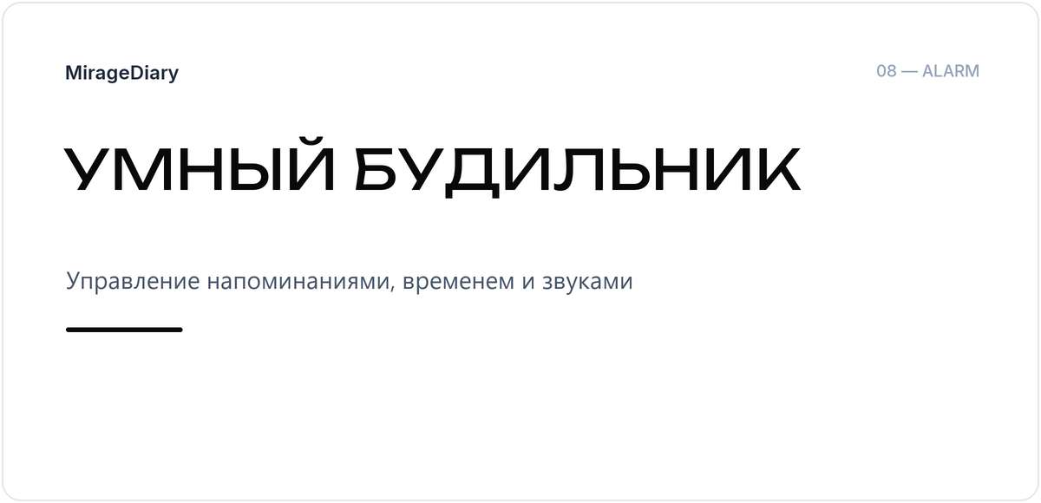
06 | Ключевая функциональность и UX
Интуитивный интерфейс, разработанный под реальные сценарии школьной жизни
📅 Расписание и «До звонка»
• Мгновенный таймер (/now): сколько минут осталось до конца текущего урока или перемены.
• Поддержка 1 и 2 смен для МАОУ СОШ № 113.
• Индикация кабинетов, ФИО учителей и статуса замен уроков.
📊 Оценки и калькулятор (/calc)
• Наглядный средний балл по всем предметам с подсветкой критических четвертных оценок.
• Калькулятор целей: алгоритм рассчитывает, сколько именно «5» или «4» нужно получить до конца четверти.
• Фильтрация оценок по датам и типам работ.
⏰ Умный будильник (SmartAlarm)
• 07:30: Утренний дайджест с расписанием и кабинетом первого урока.
• 17:00: Напоминание о невыполненных ДЗ.
• 20:30: Анализ предметов на завтра и напоминание собрать рюкзак (форма, ИЗО, циркуль).
MirageDiary • Интеллектуальная кроссплатформенная экосистема школьного дневника 06 / 12

Slide 7
07 | Отказоустойчивость и производительность
Архитектурные оптимизации для стабильной работы в часы пиковых нагрузок
🚀 SharedClassroomCache
Вместо сотен параллельных запросов от учеников одного класса (например, 8Б) при открытии дневника перед уроком, сервер опрашивает ФГИС «Моя Школа» ровно один раз. Ответ кэшируется в оперативной памяти с TTL.
Результат: Снижение нагрузки на государственный шлюз более чем в 20 раз и ответ пользователям за 15–30 мс.
🔧 Автодетекция регламентных работ
Государственные информационные системы регулярно проводят ночные и утренние обновления. Интеллектуальный шлюз MirageDiary анализирует статус-коды и HTML-ответы.
Результат: Бот не падает с ошибками, а выводит статусное сообщение «🔧 Идут техработы» и показывает закэшированное расписание.
🔄 Фоновое обновление сессий (TokenRefresh)
Специализированный Hosted Service производит упреждающее обновление access-токенов в фоновом режиме до истечения их срока действия.
Результат: Пользователю не приходится ждать 2–3 секунды на рефреш токена при вводе команды — бот отвечает мгновенно.
🛡️ Устойчивый режим Kestrel & WAL
Пул потоков ASP.NET Core 10 оптимизирован под асинхронную обработку тысяч вебхук-событий в секунду без блокировок. База SQLite работает в режиме WAL (Write-Ahead Logging).
Результат: Параллельные операции чтения расписания не блокируют фоновые записи логов и настроек пользователей.
MirageDiary • Интеллектуальная кроссплатформенная экосистема школьного дневника 07 / 12

Slide 8
08 | Импортозамещение и суверенная среда
Полная готовность к работе в национальном цифровом контуре Российской Федерации
🇷🇺 Интеграция с мессенджером MAX
• Реализован полнофункциональный бот для национальной платформы MAX (VK/MAX Messenger).
• Поддержка нативных клавиатур, callback-событий и безопасной доставки уведомлений.
• Гарантия непрерывности работы сервиса при любых сценариях деградации зарубежных каналов.
🔗 Сквозное связывание Telegram ⟷ MAX
• Сервис AccountLinkingService генерирует одноразовый 6-значный криптографический PIN.
• Пользователь вводит PIN во втором мессенджере — сессия Госуслуг и настройки объединяются.
• Единый профиль без необходимости проходить авторизацию на Госуслугах дважды.
🔒 Доверенные корневые сертификаты РФ
• Интеграция сертификатов Минцифры России на уровне базового Docker-образа и Kestrel.
• Кастомный валидатор RussianTrustedCertificateValidator для верификации цепочек доверия TLS.
• Корректное защищенное соединение с порталами ЕСИА и ФГИС «Моя Школа».
🏢 Локальная инфраструктура и безопасность
• Развертывание на отечественных серверных мощностях под управлением Linux.
• Полный контроль над кодом: защита интеллектуальной собственности обфускацией Obfuscar.
• Отсутствие закрытых проприетарных зарубежных SaaS-решений в цепочке обработки данных.
MirageDiary • Интеллектуальная кроссплатформенная экосистема школьного дневника 08 / 12

Slide 9
09 | Текущие результаты и статус MVP
Проект доведен до боевого состояния и успешно функционирует на продакшен-сервере
🏆 Достигнутые результаты (Ready to Pitch)
✅ Боевой продакшен на https://miragediary.space
Развернут на Linux VPS с настроенным SSL, Nginx и Kestrel.
✅ Два активных бота (Telegram & MAX)
Поддерживают полный цикл: авторизация, расписание, оценки, ДЗ.
✅ 100% готовность к требованиям конкурса (п. 9.7)
Собран автономный Docker-образ, подготовлен requirements.txt, синхронизированы порты healthcheck (5000).
✅ Проведены нагрузочные тесты (test-all.ps1)
API выдерживает конкурентные запросы без утечек памяти и блокировок SQLite.
📦 Открытые репозитории и артефакты
📂 Бэкенд (.NET 10 Web API + Bots):
github.com/Miragestudio-repo/MirageDiary_Backend
(Чистая архитектура, EF Core, обфускация, тесты)
📂 Фронтенд (React MiniApp):
github.com/Miragestudio-repo/MirageDiary-Miniapp
(TypeScript, Vite, темная адаптивная дизайн-система)
🐳 Инфраструктура в Docker:
Multi-stage build на базе ASP.NET 10 Noble с сертификатами Минцифры РФ и запуском от non-root пользователя app.
MirageDiary • Интеллектуальная кроссплатформенная экосистема школьного дневника 09 / 12

Slide 10
10 | Дорожная карта развития (Roadmap)
Стратегический план масштабирования экосистемы на 2026–2027 учебный год
Q4 2026 (Пилотный запуск)
Q1 2027 (Календари и WebCal)
Q2 2027 (ИИ-ассистент в учебе)
Q3 2027 (Федеральное масштабирование)
• Пилотное внедрение в 5 школах Свердловской области (МАОУ СОШ № 113 и партнеры)
• Подключение первых 1500+ активных школьников и родителей
• Отработка пользовательских отзывов и донастройка сетки звонков
• Экспорт расписания и дедлайнов ДЗ по протоколу iCal / WebCal
• Автосинхронизация с Яндекс Календарем, Google Calendar и Apple Calendar
• Подписка родителей на сводки об успеваемости за неделю
• Интеграция локальной языковой модели для помощи в разборе сложных тем
• Автоматическая суммаризация длинных параграфов домашних заданий
• Генерация тренировочных викторин для подготовки к контрольным
• Подключение новых регионов РФ, интегрированных с ФГИС «Моя Школа»
• Разработка интерактивных виджетов рабочего стола для iOS и Android
• Панель аналитики для классных руководителей и школьной администрации
MirageDiary • Интеллектуальная кроссплатформенная экосистема школьного дневника 10 / 12

Slide 11
11 | Команда проекта и компетенции
Сбалансированная инженерная экспертиза для масштабирования продукта
💻 Backend & Security Architect
• Архитектура распределенного ядра на .NET 10 (C# 14)
• Реализация криптографического протокола enc:v2: (AES-256-GCM + DEK)
• Интеграция шлюза ЕСИА (OAuth2 PKCE S256) и ФГИС «Моя Школа»
• Обеспечение соответствия требованиям 152-ФЗ и защита от атак
🎨 Frontend & UI/UX Engineer
• Проектирование эргономичной дизайн-системы для школьников и родителей
• Разработка высокопроизводительного React MiniApp (TypeScript + Vite)
• Создание системы визуальных баннеров высокого разрешения (1200x580)
• In-place интерфейсы ботов Telegram и MAX без спама в чате
🚀 Product Manager & QA / DevOps
• Проработка продуктовых сценариев (умный будильник, таймер звонков)
• Автоматизация CI/CD, сборка Docker-образов, конфигурирование Nginx
• Проведение нагрузочного тестирования и профилирование Kestrel
• Взаимодействие со школьной администрацией и сбор обратной связи
MirageDiary • Интеллектуальная кроссплатформенная экосистема школьного дневника 11 / 12

Slide 12


12 | Заключение и контакты
MirageDiary — современный стандарт взаимодействия со школьными данными
🌟 Почему MirageDiary побеждает:
• Реальный, уже работающий продукт на https://miragediary.space
• Безопасность уровня enterprise: конвертное шифрование enc:v2:, Zero-Knowledge паролей Госуслуг и 100% соблюдение 152-ФЗ.
• Высочайшая скорость отклика (<200 мс) и снижение нагрузки на государственные серверы в 20+ раз благодаря SharedClassroomCache.
• Готовность к импортозамещению: поддержка отечественного мессенджера MAX и российских сертификатов Минцифры.
• Полная открытость кода, Docker-контейнеризация и готовность к масштабированию.
📱 Попробуйте прямо сейчас:
Telegram-бот
@MirageDiary_bot
GitHub Репозиторий
MirageDiary_Backend
🌐 Веб-портал: https://miragediary.space
💬 Команда MirageStudio: Готовы ответить на любые вопросы жюри!
MirageDiary • Интеллектуальная кроссплатформенная экосистема школьного дневника 12 / 12

